Slide 1
دستیار هوشمند تحلیل مشتریان
از دادهٔ خام CRM و ERP تا کاری که کارشناس فروش امروز صبح انجام می‌دهد
نفیس نخ · هکاتون پل سوم · کارخانه هوش مصنوعی ایران
‏۶۴۴ مشتری · ۵۲٬۹۸۷ خط فروش · ۱۶ شیت · ۴٬۵۶۵ رکورد متن آزاد · آذر ۱۳۹۸ تا خرداد ۱۴۰۱
آرین فقیرالهی · امید دیوسالار
Notes:
سلام. ما دو نفریم و روی دادهٔ صنعتی نفیس نخ کار کردیم. در ده دقیقه سه چیز نشان می‌دهم: یک یافته که ترتیب مشتریان را عوض می‌کند، دو کیس که مستقیم روی فروش اثر دارند، و محصولی که همین‌ها را به کار روزانه تبدیل می‌کند.

Slide 2
مدیر فروش هر صبح یک تصمیم دارد — و داده کمکش نمی‌کند
وقت این هفتهٔ تیم روی کدام حساب‌ها برود، و از کدام حساب‌ها برداشته شود؟
نتیجه‌اش در همین داده دیده می‌شود
امروز چطور تصمیم گرفته می‌شود
‏• ‏رتبهٔ فروش، سودآوری را نشان نمی‌دهد
‏• ‏کار وعده‌داده‌شده پیگیری نمی‌شود
‏• ‏سیگنال کیفی به کسی که باید، نمی‌رسد
‏• ‏با حس، و با رتبهٔ فروش
‏• ‏داده در ۱۶ شیت و پنج سامانهٔ جدا
‏• ‏هیچ‌کس فروش، وصول، شکایت و آفر را کنار هم نمی‌بیند
‏۱۴۹
‏۴۳۵
‏۳٬۱۰۴
پروندهٔ کیفی باز
درخواست توسعهٔ بی‌پاسخ
اقدام بعدی ثبت‌شده در CRM
از ۴۶۶ شکایت، روی ۱۴۲ مشتری
از ۷۸۹ درخواست ثبت‌شدهٔ مشتریان
میانهٔ عمر ۴۶۱ روز — و شیت هیچ فیلدی برای بستنشان ندارد
Notes:
مسئله کمبود داده نیست؛ پراکندگی داده است. سه عدد پایین، سه نشتِ مشخص را نشان می‌دهند: کار وعده‌داده‌شده، درخواست بی‌پاسخ، و پروندهٔ کیفی باز.

Slide 3
یافته‌ای که ترتیب همهٔ مشتریان را عوض می‌کند
پول این سبد به‌طور میانگین ۵۴ روز نزد مشتری می‌ماند. با نرخ ۴٪ ماهانه:
یعنی چه؟
‏• ‏هزینهٔ تأمین مالی همین مشتریان از کل سود ناخالص بیشتر است
‏• ‏مشتری زیان‌ده از ۵۷ نفر به ۳۱۹ نفر می‌رسد
‏• ‏دامنهٔ حاشیه از ۲۶٫۷ به ۴۸٫۶ واحد باز می‌شود
‏• ‏۴۱۴ مشتری بیش از ۵۰ پله جابه‌جا می‌شوند
‏• ‏یعنی رتبه‌بندی روی حاشیهٔ ناخالص، رتبه‌بندی روی نویز است
«روزهای قفل‌شدن پول» را اندازه گرفتیم، از شرایط پرداخت فرض نکردیم — چون ۵۲۶ مشتری از ۶۲۴ مشتری فعال، مهلت پرداخت صفر ثبت شده دارند و در عمل ۵۴ روز طول می‌کشد.
Notes:
این قلب ارائه است. سود ناخالص ۴۴۳ میلیون، هزینهٔ پول ۴۶۹ میلیون. تا وقتی روی حاشیهٔ ناخالص رتبه‌بندی می‌کنید، روی نویز رتبه‌بندی می‌کنید.

Slide 4
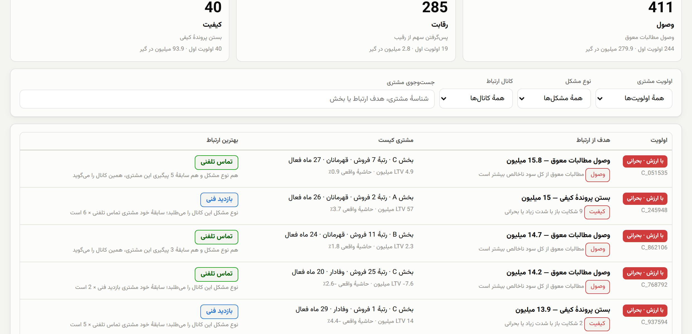
راه‌حل: یک صفحه که می‌گوید امروز با چه کسی و چرا
پنج موتور روی یک پروفایل مشترک، و هر عدد تا رکورد منبعش قابل ردیابی.
کارتابل
‏۱
هدف ارتباط، مشتری کیست، بهترین کانال — و دستور کار تماس یا جلسه
نبض بازار
‏۲
خلاصه و پیش‌بینی دوره، با خطای بک‌تست کنار هر عدد
مرکز سیگنال
‏۳
شکایت، درخواست توسعه و تعامل CRM روی یک کلید مشترک
آفر
‏۴
به چه کسی، چه تخفیفی، چه مهلتی — با دلیل داده‌محور
کارتابل کارشناس
‏۵
ارجاع کار تماسی، گزارش ساختاریافته، تصمیم مدیر
‏۱۷٬۶۳۶ رفرنس قابل ردیابی — روی هر عدد کلیک کنید، شیت و شناسهٔ رکورد و تاریخ را می‌بینید.
Notes:
محصول یک داشبورد گزارش نیست؛ یک کارتابل است. جواب می‌دهد به «الان چه کار کنم»، نه «پارسال چه شد».

Slide 5
کیس ۱ — در آفر، اهرم مهلت است نه تخفیف
پنج فرضیهٔ رایج را روی ۲٬۵۰۰ آفر تاریخی همین شرکت آزمودیم. چهارتا رد شد، یکی ماند.
حکم | آزمون | فرضیه
رد | p = ۰٫۹۰ | عمق تخفیف
رد | p = ۰٫۵۶ | دلیل آفر
رد | p = ۰٫۱۴ | نوع آفر
رد | p = ۰٫۳۵ | سابقهٔ پذیرش خودش
ماند | p < ۰٫۰۰۰۱ | طول اعتبار آفر
اثر در هر سه نوع آفر جداگانه تکرار می‌شود و با عمق تخفیف هم‌بسته نیست (میانگین تخفیف در چهار باند ۴٫۶٪ تا ۴٫۹٪).
پذیرش داخل پنجرهٔ ۸ تا ۱۴ روزه ۶۲٫۲٪، بیرون از آن ۴۵٫۲٪ — شرکت امروز میانهٔ مهلت ۱۸ روز می‌دهد و فقط ۲۶٪ آفرهایش داخل پنجره است. بردن همه به مهلت ۱۰ روزه، ۲۵٪ ارزش انتظاری بیشتر می‌دهد؛ بدون یک ریال تخفیف بیشتر.
Notes:
این ملموس‌ترین افزایش فروش در کل کار است، چون هزینه ندارد: فقط تاریخ انقضای آفر را عوض می‌کنید. و صادقانه‌اش این است که چهار فرضیهٔ دیگر را هم آزمودیم و رد کردیم — از جمله همان چیزی که همه فرض می‌کنند، یعنی عمق تخفیف.

Slide 6
کیس ۲ — سه موتور سیگنال که تنها با هم معنا می‌دهند
شکایت، درخواست توسعه و تعامل CRM روی یک کلید مشترک نگاشت شدند — و به‌شدت هم‌بسته‌اند.
معناداری | همبستگی رتبه‌ای | جفت موتور
p < ۰٫۰۰۱ | ρ = ۰٫۵۸۵ | شکایت ~ درخواست توسعه
p < ۰٫۰۰۱ | ρ = ۰٫۵۹۳ | شکایت ~ تعامل CRM
p < ۰٫۰۰۱ | ρ = ۰٫۶۴۴ | درخواست توسعه ~ تعامل CRM
اگر فقط یک کانال را ببینید، چقدر را از دست می‌دهید؟
‏• ‏فقط شکایت‌ها را ببینید: ۲۶ مورد از ۴۰ مشتری پرارزش را نمی‌بینید
‏• ‏فقط درخواست‌های توسعه را ببینید: ۱۸ مورد از ۴۰ را نمی‌بینید
‏• ‏۱۰۶ مشتری در هر سه کانال حاضرند — و ۳۲٪ کل ارزش دست همین‌هاست
‏• ‏همان ۴۰ مشتری بالای فهرست، ۷۰٫۵٪ کل ارزش را نگه داشته‌اند
مشتری‌ای که در یک کانال پرسروصداست، در هر سه پرسروصداست. پس شمردن جدا‌جدا، سه بار شمردنِ یک مشکل است — و به همین دلیل «ارزش در خطر» را یک‌بار در سطح مشتری حساب می‌کنیم، نه یک‌بار به‌ازای هر منبع.
و یک صداقت: آزمودیم که آیا رسیدگی، خرید بعدی را بالا می‌برد — چهار آزمون، p بین ۰٫۴۰ و ۰٫۵۵، هیچ‌کدام معنادار نشد. پس عدد این تب را «ارزش از‌دست‌رفتنی» نامیدیم، نه «افزایش فروش».
Notes:
این اسلاید جواب می‌دهد به «چرا یک مرکز سیگنال، نه سه گزارش جدا». همبستگی ۰٫۵۸ تا ۰٫۶۴ نشان می‌دهد سیگنال‌ها روی هم می‌افتند؛ و عدد ۲۶ از ۴۰ نشان می‌دهد یک کانال به‌تنهایی پول را پیدا نمی‌کند.

Slide 7
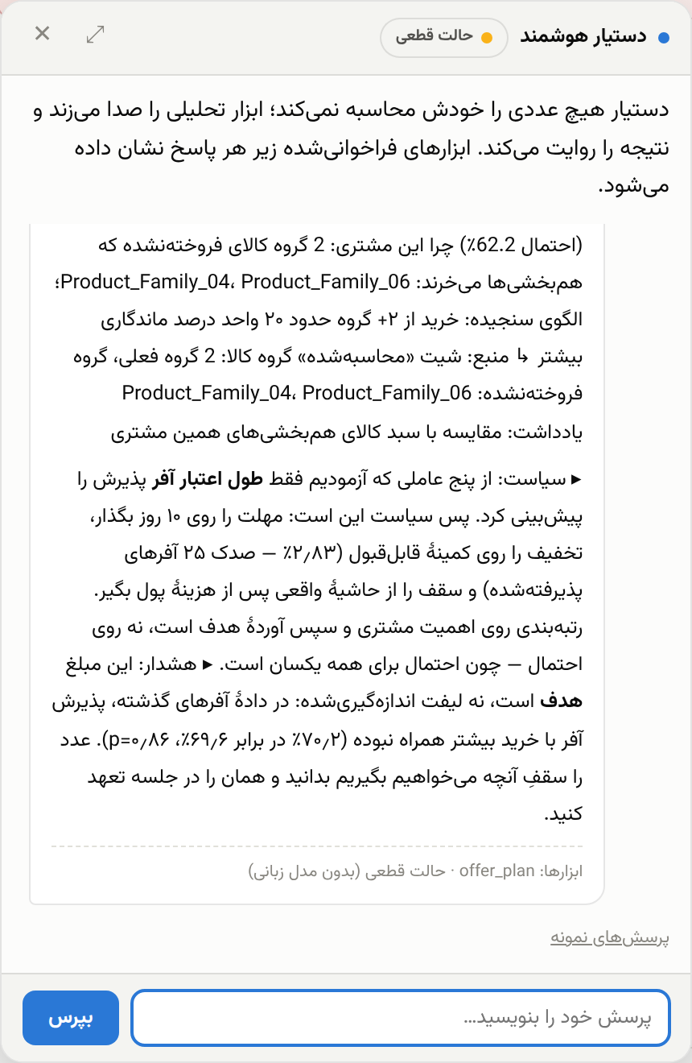
کوپایلوت شخصی: بازیابی روی متن، محاسبه با ابزار
مدل زبانی هیچ عددی تولید نمی‌کند؛ ۱۵ ابزار پایتونی را صدا می‌زند و خروجی‌شان را روایت می‌کند.
پرسش کارشناس
‏۱
به زبان خودش، فارسی — «چرا به این مشتری آفر می‌دهیم؟»
بازیابی
‏۲
روی ۴٬۵۶۵ رکورد متن آزاد: شکایت، گزارش کارشناس، درخواست فنی
فراخوانی ابزار
‏۳
ابزار درست انتخاب و اجرا می‌شود؛ عدد از پایتون می‌آید نه از مدل
روایت با رفرنس
‏۴
زیر هر ادعا نام شیت، شناسهٔ رکورد و تاریخ نوشته می‌شود
پشتیبان قطعی
‏۵
بدون کلید API یا شبکه، موتور قاعده‌محور همان ابزارها را صدا می‌زند
اگر مدل عدد بسازد، قابل راستی‌آزمایی نیست. برای همین اجازهٔ محاسبه ندارد — فقط اجازهٔ انتخاب ابزار و روایت.
Notes:
این جدی‌ترین انتخاب معماری ماست. مدل زبانی جای خوبی برای حساب کردن نیست؛ جای خوبی برای خواندن ۴٬۵۶۵ رکورد متن و ترکیب شش منبع در یک جمله است.

Slide 8
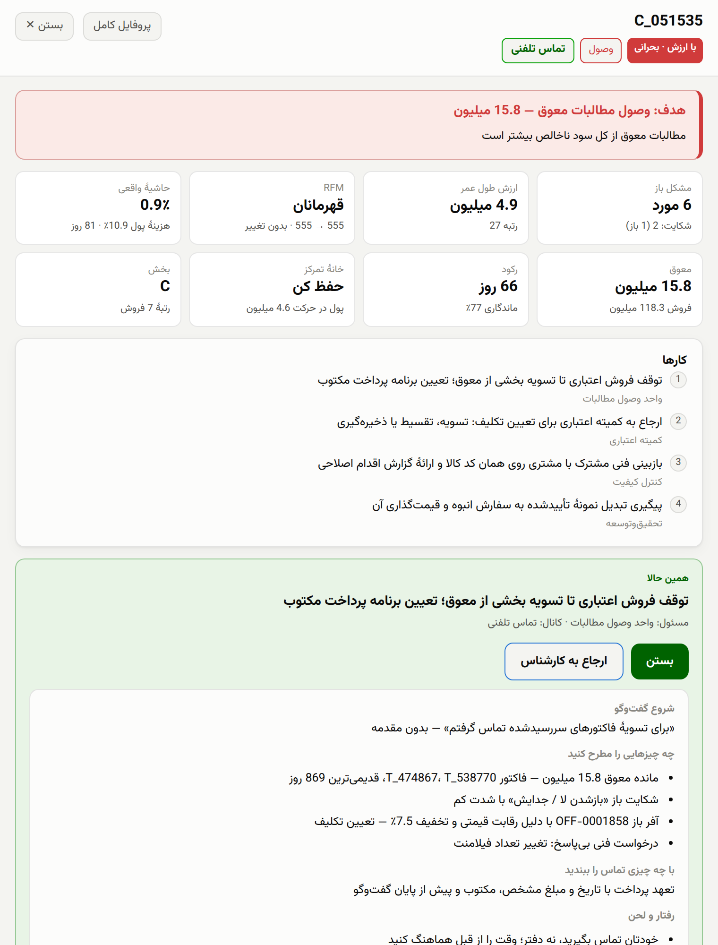
کارت مشتری پر‌اهمیت: از «چه خبر است» به «چه کن»
هر مشتری کارتابل، یک کارت با هدف، هویت، کانال، کارها و دستور کار گفت‌وگو.
هدف ارتباط با مبلغش
وصول مطالبات معوق — ۱۵٫۸ میلیون
مشتری کیست
بخش، رتبهٔ فروش، بخش RFM، ماه‌های فعال
بهترین کانال
از سابقهٔ واقعی CRM همین مشتری، نه از قالب
کارها با مسئول
حداکثر چهار کار، تایتل‌وار، هر کدام با واحد مسئول
همین حالا
یک جمله: دقیقاً کاری که این ساعت باید انجام شود
دستور کار تماس یا جلسه
شروع گفت‌وگو، نکته‌ها با عدد و شناسهٔ فاکتور، جملهٔ بستن، و رفتار و زبان بدن متناسب با اهمیت مشتری
رفتار و لحن از قواعد ارتباط مؤثر می‌آید و با اولویت مشتری و نوع کانال تنظیم می‌شود — برای مشتری بحرانی، مدیر شخصاً می‌رود؛ برای کم‌ارزش، پیگیری مکتوب کافی است.
Notes:
این کارت جایی است که تحلیل به رفتار تبدیل می‌شود. نکته‌های دستور کار از رکورد همان مشتری می‌آید: شمارهٔ فاکتور معوق، عنوان شکایت باز، شناسهٔ آفر بی‌پاسخ.

Slide 9
فلوی یک کار: از کارتابل مدیر تا تصمیم بسته
همان حلقه‌ای که در CRM موجود بسته نمی‌شد — چون فیلدی برای بستنش وجود نداشت.
‏۵
‏۴
‏۳
‏۲
‏۱
تصمیم مدیر
گزارش ساختاریافته
کارتابل کارشناس
پیشنهاد سامانه
مدیر فروش
بسته شد / هفتهٔ بعد چک شود / خودم پیگیری می‌کنم / جلسه / کمیته
پنج فیلد الزامی؛ سرور بدون آن‌ها ثبت نمی‌کند
کل بستهٔ کار می‌رود: هدف، کانال، کارها، دستور کار تماس و رفرنس‌ها
کارشناس مالک را پیشنهاد می‌دهد و دلیلش را می‌نویسد؛ اگر پرکار بود، سبک‌ترین کارتابل
کار تماسی را در کارتابل می‌بیند و «ارجاع به کارشناس» می‌زند
چرا پیشنهاد کارشناس داده‌محور است: هر ۶۲۴ مشتری دقیقاً یک کارشناس مالک دارند و هر ۴٬۱۸۴ تعامل CRM را همان مالک ثبت کرده. اما «تخصص» را رد کردیم — سهم کیفیت در هر هشت کارشناس بین ۱۲٫۱٪ و ۱۷٫۳٪ است، پس عددی پشتش نیست و نمی‌سازیمش.
پنج فیلد الزامی گزارش: نتیجهٔ تماس · آنچه مشتری گفت (نقل قول) · عدد یا تعهد گرفته‌شده · مانع باقی‌مانده · تصمیم پیشنهادی به مدیر
Notes:
هدف فرم این است که مدیر فروش بدون تماس دوباره بتواند تصمیم بگیرد. برای همین «آنچه مشتری گفت» نقل قول است، نه تفسیر کارشناس.

Slide 10
داده چطور به تحلیل می‌رسد — به زبان ساده
پنج قدم، و در هر قدم یک تصمیم که اگر اشتباه گرفته شود، همه‌چیز بعدش غلط است.
۱۶ شیت را به هم می‌دوزیم
‏۱
هر شیت کلید خودش را دارد. شکایت‌ها با شناسهٔ دیگری ثبت شده‌اند؛ از راه شمارهٔ خط فاکتور به مشتری وصلشان می‌کنیم — بررسی کردیم، یک‌به‌یک تمیز است.
ساعت را عقب می‌بریم
‏۲
هر پروفایل «در تاریخ مشخص» ساخته می‌شود: فقط چیزی که آن روز در دسترس بوده. برای همین می‌شود مدل را واقعاً سنجید، نه اینکه جواب را از آینده بخوانیم.
قیمت را از تورم پاک می‌کنیم
‏۳
قیمت واحد در این بازه حدود ۸ برابر شده. اگر فروش اسمی را مبنا بگیرید، هر مشتری تازه‌تر خودکار «بزرگ‌تر» می‌شود. پس روند را روی کیلوگرم و فروش حقیقی می‌بندیم.
هزینهٔ پول را به حساب هر مشتری می‌گذاریم
‏۴
اندازه می‌گیریم پول هر مشتری چند روز قفل مانده، و هزینه‌اش را از حاشیه‌اش کم می‌کنیم. اینجاست که ترتیب مشتریان عوض می‌شود.
موتورها روی همین پروفایل می‌نشینند
‏۵
کارتابل، آفر، مرکز سیگنال و پیش‌بینی همه از یک پروفایل مشترک می‌خوانند — پس عددها با هم نمی‌جنگند.
Notes:
اگر داور بپرسد «چطور به این عدد رسیدید»، این اسلاید مسیر است. مهم‌ترین قدم دوم است: پروفایل در تاریخ، چون بدون آن هر ادعای پیش‌بینی بی‌معناست.

Slide 11
از کجا معلوم درست است؟ چهار لایه اعتبارسنجی
و مهم‌تر: چیزهایی که آزمودیم و کار نکرد را هم گزارش می‌کنیم.
‏۹ مورد
‏AUC ۰٫۸۳۱
‏۳۰ از ۳۰
‏۱۲۰
فرضیهٔ رد‌شده
خارج از زمان
بررسی دستی
آزمون خودکار
از عمق تخفیف تا تخصص کارشناس — گزارششان بخشی از صداقت تحلیل است
مدل ماندگاری روی پنجرهٔ آینده سنجیده شد، نه روی داده‌ای که با آن ساخته شده
سه حساب با پروفایل متفاوت، مستقل از موتور محصول دوباره حساب شد
تجمیع با شیت منبع، نشتی زمانی، رفرنس‌دهی، منطق هر موتور
نمونهٔ یک رد صادقانه
کارت مدل ما می‌گوید «رکود خرید» به‌تنهایی با AUC ۰٫۸۵۲ بهتر از امتیاز ترکیبی ما با ۰٫۸۳۱ پیش‌بینی می‌کند. پنهانش نکردیم. امتیاز ترکیبی را نگه داشتیم چون سهم هر نشانه در آن قابل نمایش است — برای تصمیم انسانی، توضیح‌پذیری بر ۰٫۰۲ واحد AUC می‌ارزد. ولی این یک انتخاب است، نه برتری فنی.
نرخ ۴٪ ماهانه از داده در نمی‌آید؛ فرض کسب‌وکاری بیرونی است. برای همین در داشبورد لغزنده است و کل رتبه‌بندی درجا با آن بازمحاسبه می‌شود.
Notes:
اگر بپرسند چرا به شما اعتماد کنیم: چون هرچه شکست خورد را هم نوشتیم. نه الگویی که کار نکرد را پنهان کردیم، نه اینکه مدل ساده‌تر از مال ما بهتر بود.

Slide 12
سه اهرم، سه مبنای اندازه‌گیری‌شدهٔ متفاوت
هیچ‌کدام حدس نیست؛ هرکدام از یک آزمون یا یک اندازه‌گیری روی همین داده می‌آید.
مبنا | اثر | کاری که انجام می‌شود | اهرم
χ² روی ۲٬۵۰۰ آفر | ۲۵٪ ارزش انتظاری بیشتر | مهلت هر آفر روی ۱۰ روز | مهلت آفر
روز قفل‌شدن اندازه‌گیری‌شده | کاهش هزینهٔ پول ۴۶۹ میلیونی | ۴۳۴ حساب به مبنای نقدی سبد | شرایط پرداخت
سود واقعی هر حساب | ۶۵٪ فروش و ۱۴۹ از ۲۴۳ میلیون پول در حرکت | از ۶۴۴ حساب به ۴۰ حساب | تمرکز تیم
‏۱۹٫۰ م
‏۵۰۸
‏۲۷۳
ارزش کمینهٔ رسیدگی
آفر عمداً مسدود
آفر آمادهٔ ارسال
در برابر ۲٬۶۶۰ میلیون درآمد در معرض — سقف، نه انتظار
برای ۳۷۰ مشتری که فضای تخفیف ندارند — اول شرایط پرداخت
برای ۲۱۱ مشتری، با تخفیف کمینه و سقف از حاشیهٔ واقعی
نکتهٔ تجاری: «۵۰۸ آفر مسدود» یک قابلیت است نه محدودیت — سامانه جلوی تخفیف دادن به حسابی را می‌گیرد که سودش پس از هزینهٔ پول منفی است.
Notes:
سه اهرم را از هم جدا نگه داشتیم چون مبناهایشان فرق دارد. اولی از یک آزمون آماری می‌آید، دومی از اندازه‌گیری روزهای قفل‌شدن، سومی از رتبه‌بندی سود واقعی.

Slide 13


تیم ما
دو نفر، یک دیتاست صنعتی، و یک تصمیم که تا انتها دنبالش کردیم
امید دیوسالار
آرین فقیرالهی
Notes:
ما دو نفریم: آرین فقیرالهی و امید دیوسالار.

Slide 14
ممنون از وقتی که گذاشتید
خوشحال می‌شویم پرسش‌هایتان را بشنویم — و اگر عددی را باور نکردید، همان‌جا تا رکورد منبعش می‌رویم.
آرین فقیرالهی · امید دیوسالار
Notes:
تشکر و پرسش و پاسخ. اگر پرسیدند از کجا می‌دانید این اقدام درست است: پول در حرکت، مسیرش، و رفرنس رکورد منبع.

Slide 15
پیوست
جزئیات آزمون‌ها، فرمول‌ها، منطق ارجاع و محدودیت‌ها

Slide 16
پیوست ۱ — آیا اعتبار در قیمت لحاظ شده است؟
قیمت واحد همان کد کالا در همان ماه، بین شرایط پرداخت مقایسه شد.
نتیجه | مشاهده‌شده | مارک‌آپ مورد انتظار | روز تا نقد | شرط پرداخت
— | مبنا | — | ۲۳ روز | نقدی
کمتر از نیمی از انتظار | ۱٫۸٪ | ۴٫۰٪ | ۵۲ روز | ۳۰ روزه
t = ۱٫۵ — بی‌معنا | ۲٫۰٪ | ۱۲٫۰٪ | ۱۱۳ روز | ۹۰ روزه
مشتری ۹۰ روزه پول را ۹۰ روز بیشتر نگه می‌دارد و تقریباً همان قیمت مشتری نقدی را می‌پردازد. پس هزینهٔ پول جایی جبران نمی‌شود و گذاشتنش به حساب مشتری، دوباره‌شماری نیست.
‏۱٬۷۱۴ و ۱٬۵۰۳ سلول «کد کالا × ماه» که هر دو شرط پرداخت را هم‌زمان دارند.

Slide 17
پیوست ۲ — نُه فرضیه‌ای که آزمودیم و رد شد
گزارش نکردنشان تحلیل را بی‌اعتبار می‌کند.
نتیجه | آزمون | فرضیه
p = ۰٫۹۰ | χ² روی پنجک تخفیف | تخفیف عمیق‌تر پذیرش را بالا می‌برد
p = ۰٫۵۶ | χ² روی ۱۳ دلیل | دلیل آفر پذیرش را پیش‌بینی می‌کند
p = ۰٫۱۴ | χ² حجمی/قیمتی/مدت‌دار | نوع آفر مهم است
p = ۰٫۳۵ | χ² با نگاه فقط به عقب | مشتریِ قبلاً پذیرنده باز می‌پذیرد
p = ۰٫۸۶ | خرید همان گروه کالا در ۳۰ روز | پذیرش آفر به خرید بیشتر می‌انجامد
p = ۰٫۴۰ | تفاضل‌در‌تفاضل در برابر روند سبد | رسیدگی به شکایت خرید را بالا می‌برد
p = ۰٫۴۵ | همبستگی رتبه‌ای سرعت با تغییر حجم | رسیدگی سریع‌تر اثر بیشتری دارد
p = ۰٫۵۵ | تفاضل‌در‌تفاضل روی همان گروه | تأیید نمونه خرید همان گروه را بالا می‌برد
دامنهٔ ۱۲٫۱ تا ۱۷٫۳٪ | ترکیب نوع تعامل در هشت کارشناس | کارشناسان تخصص متفاوت دارند
و دو الگوی تأییدشده: خرید از ۲+ گروه کالا حدود ۲۰ واحد درصد ماندگاری بیشتر می‌دهد؛ و طول اعتبار آفر پذیرش را پیش‌بینی می‌کند.

Slide 18
پیوست ۳ — «ارزش کمینهٔ رسیدگی» چطور حساب می‌شود
وقتی اثر علّی اثبات نشد، چیزی را می‌سنجیم که اندازه‌گیری‌پذیر است.
ارزش کمینه = کف اندازه‌گیری‌شدهٔ بازگشتی + درآمد گروه کالای درگیر × حاشیهٔ واقعی × احتمال ریزش
چهار انتخابی که این عدد را عمداً کوچک نگه می‌دارد
بدون فرض خرید بیشتر
احتمال ریزش کالیبره
حاشیهٔ واقعی
فقط گروه کالای درگیر
چون اثباتش نشد
از مدل AUC ۰٫۸۳۱، نه ۱۰۰٪
پس از هزینهٔ پول، نه فروش
نه کل حساب مشتری
و یک‌بار، نه سه‌بار
کف اندازه‌گیری‌شده جمع‌پذیر است چون رویدادهای مجزاست، ولی «ارزش در خطر» در سطح مشتری حساب می‌شود — یک مشتری یک‌بار می‌رود، نه یک‌بار به‌ازای هر منبع. نسخهٔ اول همین را اشتباه می‌کرد و ۳۱٫۶ میلیون نشان می‌داد؛ پس از اصلاح ۱۹٫۰ میلیون شد.

Slide 19
پیوست ۴ — محدودیت‌ها، بدون لاپوشانی
هر کدام روی خود صفحهٔ محصول هم نوشته شده است.
نرخ ۴٪ ماهانه فرض بیرونی است
کل نتیجه‌گیری «سود واقعی سبد منفی است» به آن وابسته است. در داشبورد لغزنده است: در ۰٪ سود واقعی ۴۴۳ میلیون، در ۸٪ منفی ۴۹۴ میلیون. آنچه وابسته نیست: پول ۵۴ روز قفل می‌ماند و مارک‌آپ اعتبار ثبت نشده — این دو اندازه‌گیری‌اند.
۶۸٪ خطوط بهای تمام‌شدهٔ برآوردی دارند
حاشیه حدود ۵ واحد خوش‌بینانه‌تر است. سهم مبنا کنار هر عدد حاشیه روی صفحه نوشته می‌شود.
سهم از سبد، برآورد کارشناس است
اندازه‌گیری نیست. هرجا استفاده شده، «سقف» نامیده شده نه انتظار.
اثر رسیدگی بر خرید بعدی اثبات نشد
چهار آزمون، p بین ۰٫۴۰ و ۰٫۵۵. برای همین عدد مرکز سیگنال «از‌دست‌رفتنی» است نه «افزایشی».

Slide 20
پیوست ۵ — معماری فنی
بدون سرویس بیرونی؛ دمو در شبکهٔ قطع هم کار می‌کند.
لایهٔ ارائه
لایهٔ تحلیل
لایهٔ داده
‏• ‏سرور سبک و یک صفحهٔ وب یکپارچه
‏• ‏نمودارها همه دست‌ساز و بدون کتابخانهٔ بیرونی
‏• ‏راست‌به‌چپ کامل با تقویم جلالی
‏• ‏دستیار با فراخوانی ابزار، به‌علاوهٔ پشتیبان قاعده‌محور
‏• ‏حالت ماندگار ارجاع‌ها روی دیسک
‏• ‏مهندسی ۸۹ ویژگی و بخش‌بندی روی سود واقعی
‏• ‏هزینهٔ پول و حاشیهٔ واقعی هر حساب
‏• ‏پنج موتور: کارتابل، دوره، آفر، سیگنال، ارجاع
‏• ‏بک‌تست خارج از نمونه با تصحیح اریبی
‏• ‏پاک‌سازی و یکپارچه‌سازی ۱۶ شیت اکسل
‏• ‏موتور «در تاریخ» با سانسور نتیجه
‏• ‏شاخص قیمت و تعدیل تورم
‏• ‏یکسان‌سازی نیم‌فاصله و ی/ک عربی
هیچ کتابخانهٔ نمودار خارجی استفاده نشده و هیچ فراخوانی شبکه‌ای در مسیر رندر نیست. اگر کلید API نباشد، همان ۱۵ ابزار با موتور قاعده‌محور صدا زده می‌شوند و دمو نمی‌میرد.

